Slide 1
Происхождение терминов в образовательной области «Технология» ОКООУСТ Клюквинская школа-интернат учитель технологии Струков Сергей Николаевич Курск 2013 г.

Slide 2
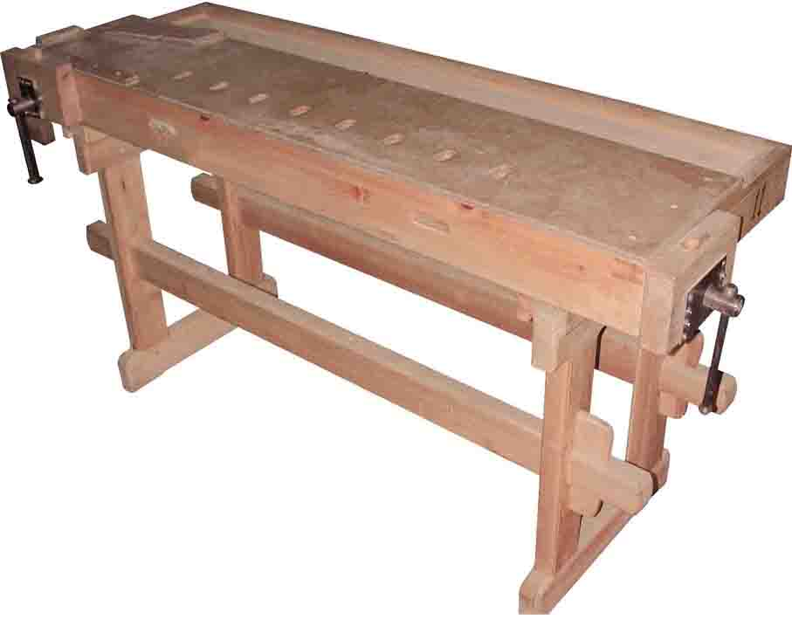
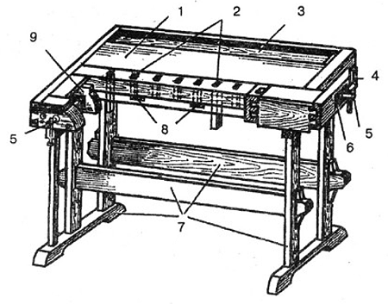
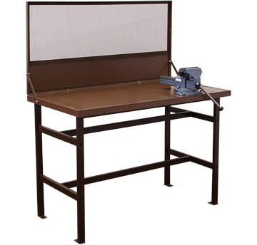
Термин верстак происходит от немецкого слова, которое в переводе означает мастерская.

Slide 3
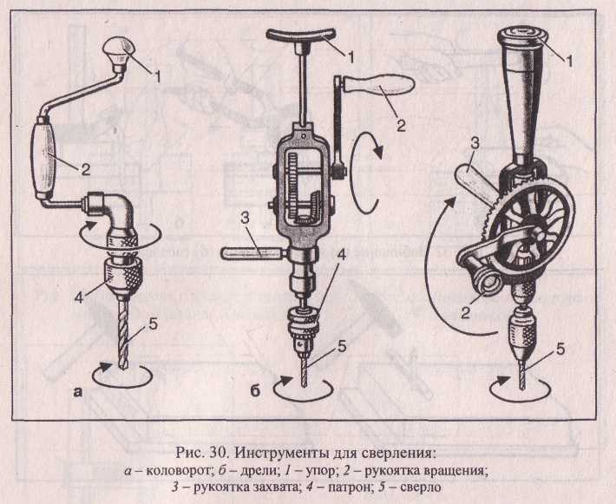
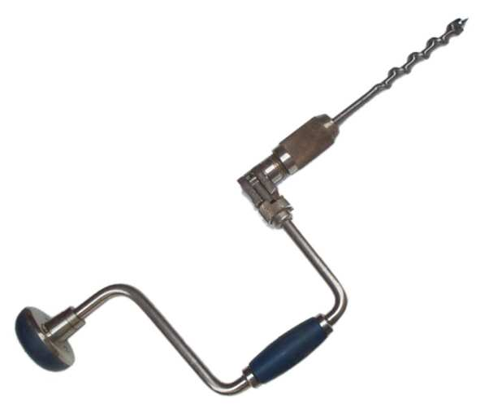
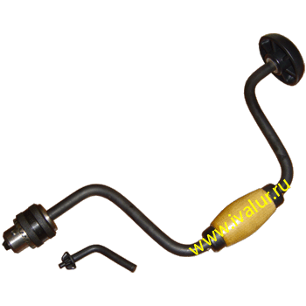
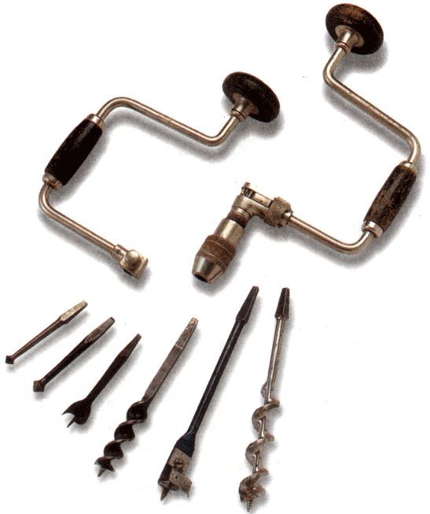
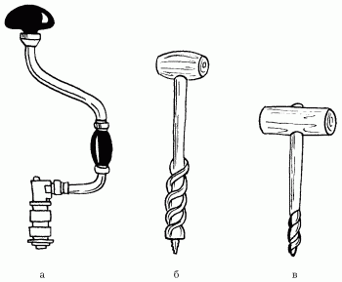
Термин коловорот происходит от польского слова коло – круг а термин дрель – от немецкого дриллен, означающего в переводе буравить.

Slide 4
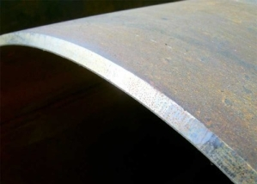
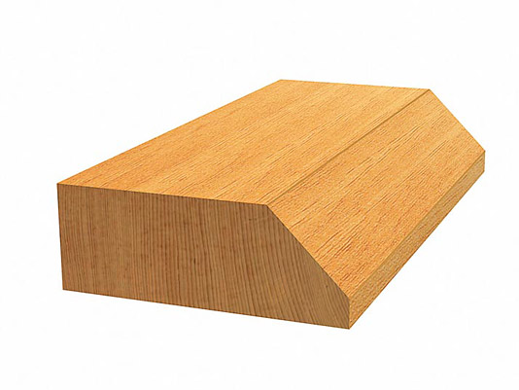
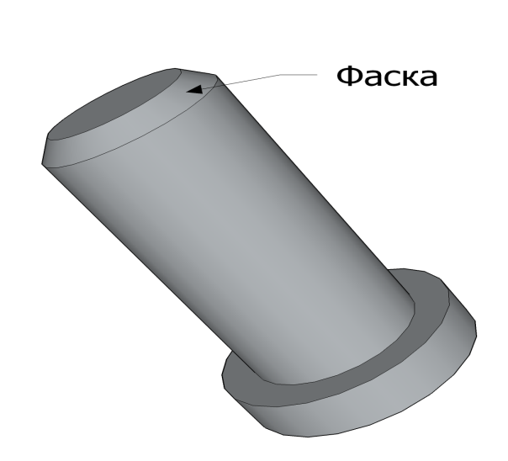
Термин фаска - от французского слова, которое переводиться как «грань»

Slide 5
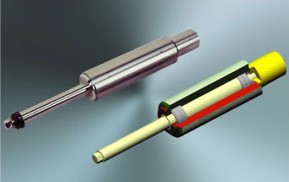
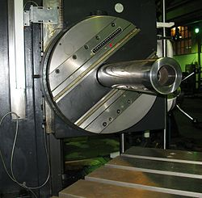
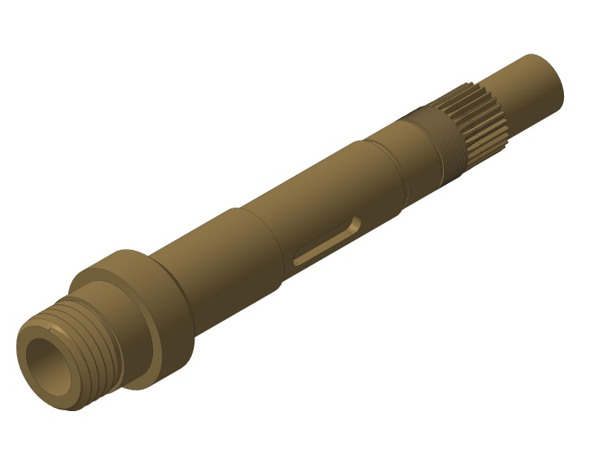
Термин шпиндель происходит от немецкого слова, которое переводится как «веретено»

Slide 6
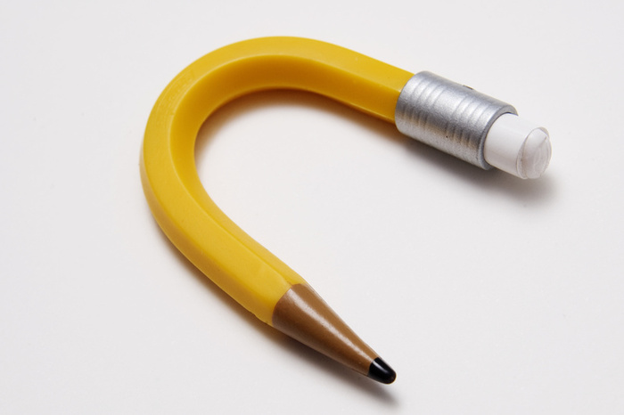
Термин пластичность происходит от греческого слова, означающего «лепной, скульптурный».

Slide 7
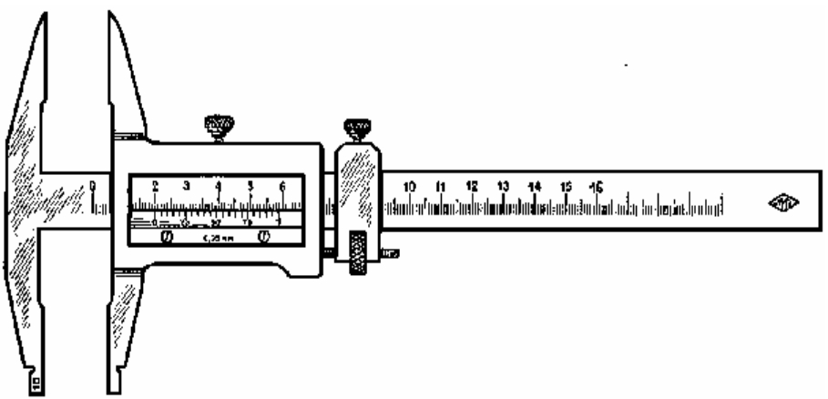
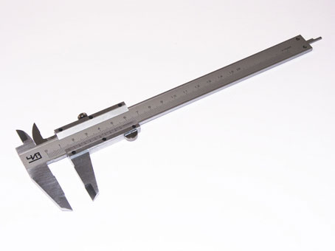
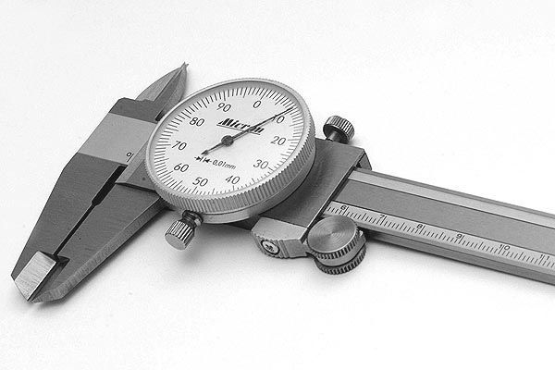
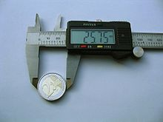
Термин штангерциркуль состоит из немецкого слова « штанге» - «шест, жердь, стержень» и латинского « циркулус» - «круг». Термин означает : «стержень для измерения круга»

Slide 8
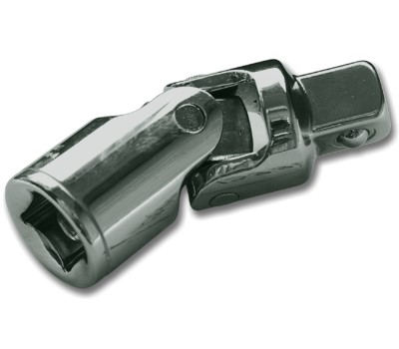
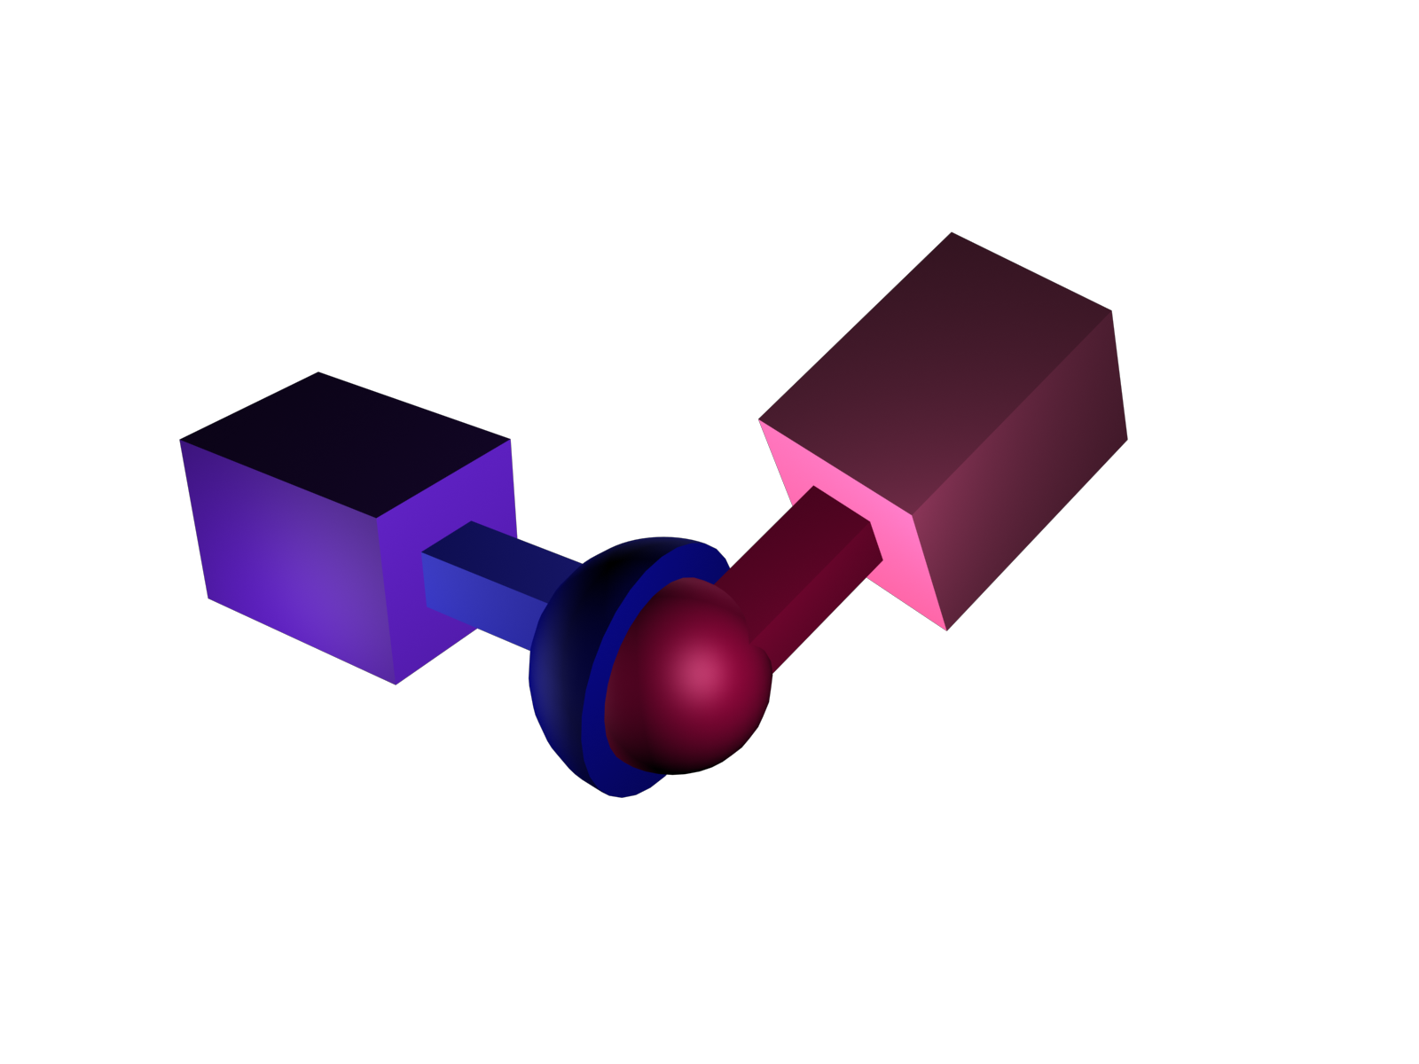
Термин шарнир - в переводе с латинского означает «дверная петля».

Slide 9
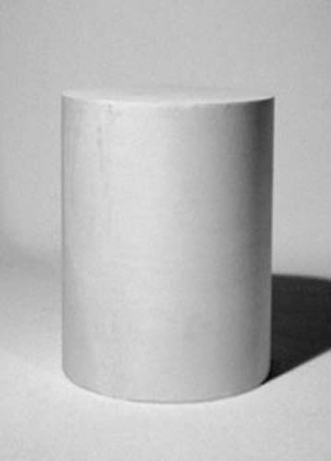
Термины цилиндрический и конический происходят от греческих слов , означающих в переводе соответственно «катаю, вращаю» и «острая верхушка».

Slide 10
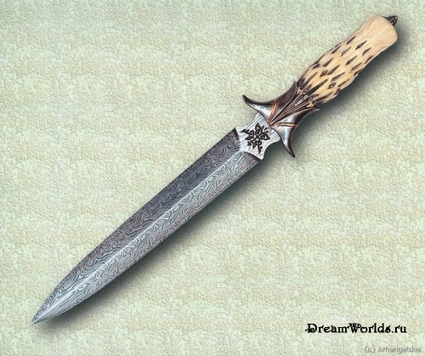
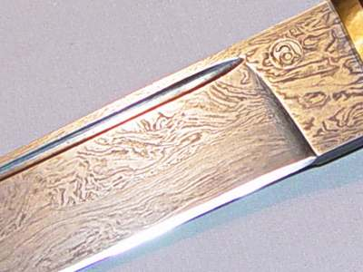
Термин булат произошел от персидского «пулад» - сталь.

Slide 11
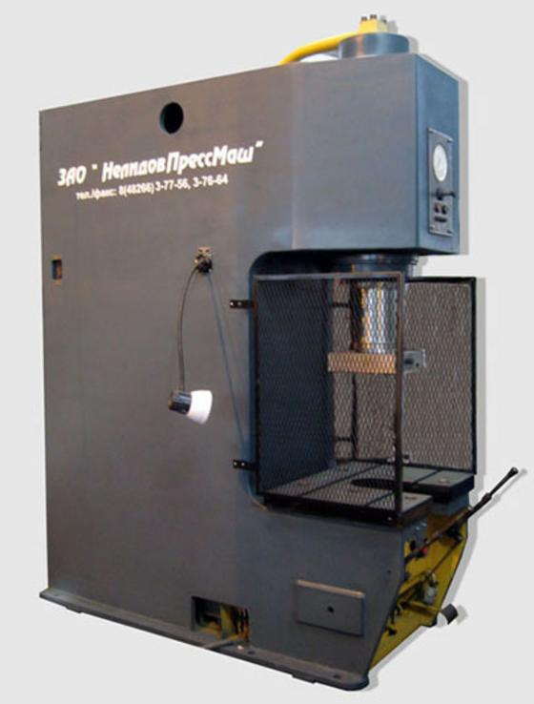
Термин пресс происходит от латинского слова , означающего в переводе «давить , сжимать».

Slide 12
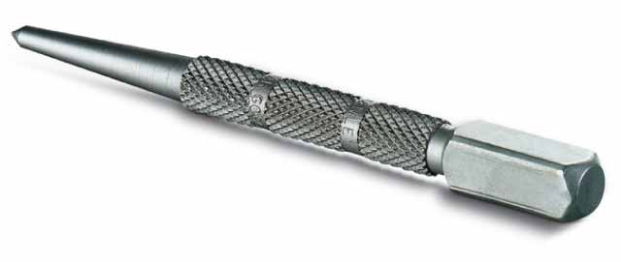
Термин кернер происходит от немецкого слова «кернен» - «дробить».

Slide 13
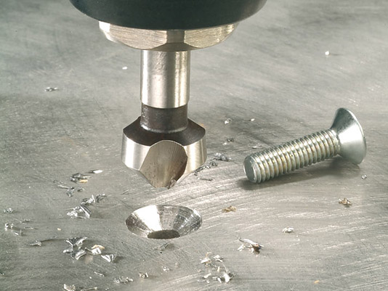
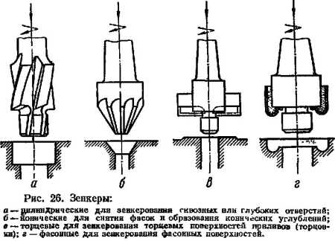
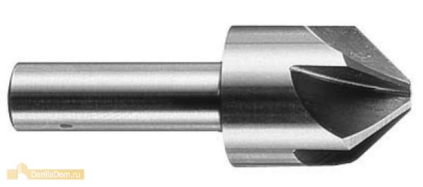
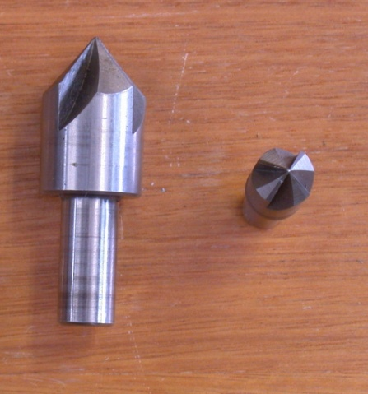
Термины зенкование, зенковка, зенкер происходят от немецкого слова , в переводе означающего «углублять».

Slide 14
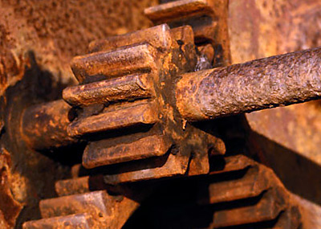
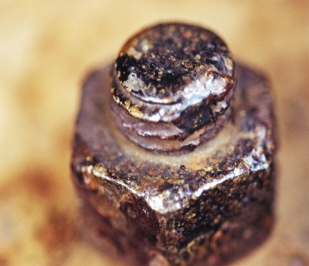
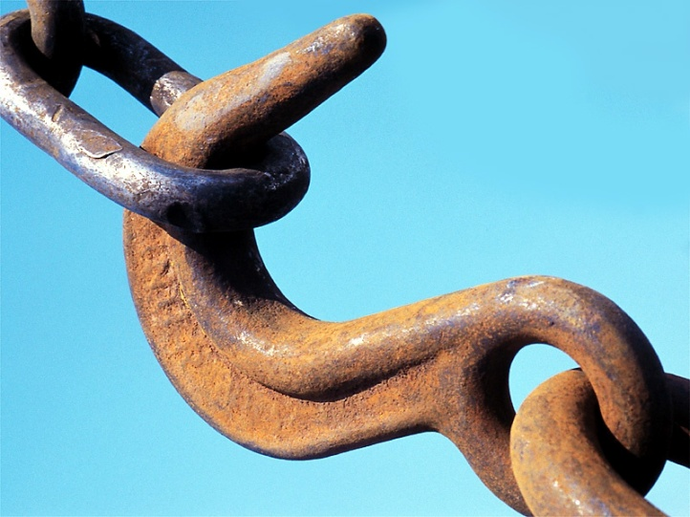
Термин коррозия происходит от латинского слова, которое переводится как «грызу»

Slide 15
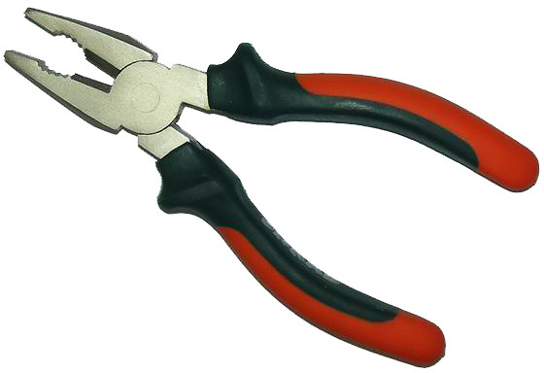
Пассати́жи (фр. pince-à-tige от фр. pince — зажим и фр. tige — стержень) — многофункциональный ручной слесарно-монтажный (если ручки изолированы — то электромонтажный) инструмент, в котором обычно совмещены плоскогубцы, бокорезы и 2 резака для рубки проволоки разного диаметра (в шарнире).

Slide 16
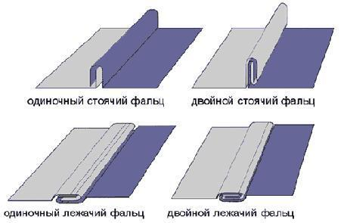
Термин фальц в переводе с немецкого означает «паз, сгиб »

